Slide 1

Chào mừng các em đến với tiết Tiếng Việt - Lớp 2

Slide 2




Khởi động

Slide 3






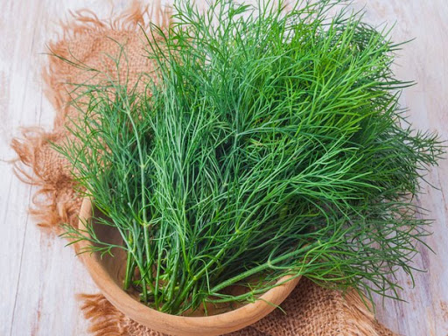










Đến bài mới

Slide 4

1. Bài trước em học là bài gì?
Đáp án: Khủng long

Slide 5
2. Khủng long thường sống ở đâu?
Đáp án: Sống ở các vùng đất khô

Slide 6
3. Khủng long có còn tồn tại không?
Đáp án: Khủng long đã bị tuyệt chủng

Slide 7
Có sức mạnh trên mức bình thường?
Đáp án: Dũng mãnh

Slide 8


Thứ Hai ngày 21 tháng 2 năm 2022
Tiếng Việt
Sự tích cây thì là (t1 + 2)

Slide 9
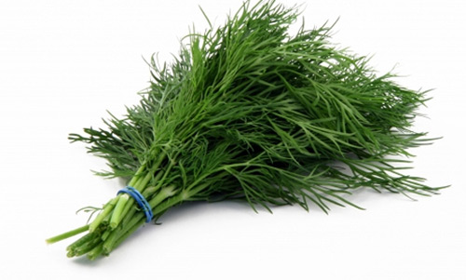
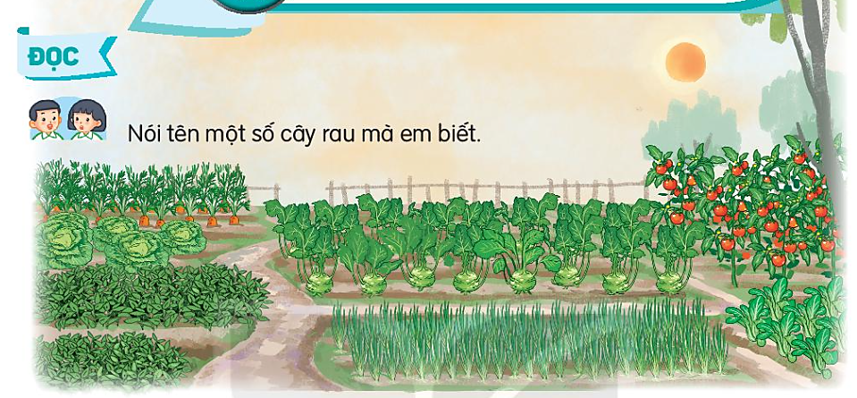
Hãy kể tên một số cây rau mà em biết.

Slide 10
Sự tích cây thì là
Ngày xưa, cây cối trên trái đất chưa có tên gọi. Trời bèn gọi chúng lên để đặt tên. Cây cối mừng rỡ kéo nhau lên trời. Trời chỉ tay vào từng cây và đặt tên:
- Chú thì ta đặt tên cho là cây dừa.
- Chú thì ta đặt tên cho là cây cau.
- Chú thì ta đặt tên cho là cây mít…
Trời đặt tên mãi mà vẫn chưa hết. Về sau, trời chỉ nói vắn tắt:
- Chú thì là cây cải.
- Chú là cây ớt.
- Chú là cây tỏi…

Slide 11
Khi các loài cây đều đã có tên, bỗng một cái cây dáng mảnh khảnh, lá nhỏ xíu đến xin đặt tên.
- Chú bé tí xíu, chú có ích gì để ta đặt tên nào? – trời hỏi.
Cây nhỏ liền thưa:
- Thưa trời, khi nấu canh riêu cá hoặc làm chả cá, chả mực mà không có con thì mất cả ngon ạ.
Trời liền bảo:
- Ừ, để ta nghĩ cho một cái tên. Tên chú thì… là… thì… là…
Trời còn đang suy nghĩ, cây nhỏ đã chạy đi xa rồi. Nó mừng rỡ khoe với bạn bè:
- Trời đặt tên cho tôi là cây ”thì là” đấy!
(Sự tích cây thì là – Trịnh Mạnh kể)

Slide 12
Sự tích cây thì là
Ngày xưa, cây cối trên trái đất chưa có tên gọi. Trời bèn gọi chúng lên để đặt tên. Cây cối mừng rỡ kéo nhau lên trời. Trời chỉ tay vào từng cây và đặt tên:
- Chú thì ta đặt tên cho là cây dừa.
- Chú thì ta đặt tên cho là cây cau.
- Chú thì ta đặt tên cho là cây mít…
Trời đặt tên mãi mà vẫn chưa hết. Về sau, trời chỉ nói vắn tắt:
- Chú thì là cây cải.
- Chú là cây ớt.
- Chú là cây tỏi…

Slide 13
Khi các loài cây đều đã có tên, bỗng một cái cây dáng mảnh khảnh, lá nhỏ xíu đến xin đặt tên.
- Chú bé tí xíu, chú có ích gì để ta đặt tên nào? – trời hỏi.
Cây nhỏ liền thưa:
- Thưa trời, khi nấu canh riêu cá hoặc làm chả cá, chả mực mà không có con thì mất cả ngon ạ.
Trời liền bảo:
- Ừ, để ta nghĩ cho một cái tên. Tên chú thì… là… thì… là…
Trời còn đang suy nghĩ, cây nhỏ đã chạy đi xa rồi. Nó mừng rỡ khoe với bạn bè:
- Trời đặt tên cho tôi là cây ”thì là” đấy!
(Sự tích cây thì là – Trịnh Mạnh kể)
mảnh khảnh
Mảnh khảnh: cao gầy, nhỏ trông có vẻ yếu ớt.

Slide 14
Ngắt câu
- Thưa trời, khi nấu canh riêu cá hoặc làm chả cá, chả mực mà không có con thì mất cả ngon ạ.

Slide 15
Sự tích cây thì là
Ngày xưa, cây cối trên trái đất chưa có tên gọi. Trời bèn gọi chúng lên để đặt tên. Cây cối mừng rỡ kéo nhau lên trời. Trời chỉ tay vào từng cây và đặt tên:
- Chú thì ta đặt tên cho là cây dừa.
- Chú thì ta đặt tên cho là cây cau.
- Chú thì ta đặt tên cho là cây mít…
Trời đặt tên mãi mà vẫn chưa hết. Về sau, trời chỉ nói vắn tắt:
- Chú thì là cây cải.
- Chú là cây ớt.
- Chú là cây tỏi…
1

Slide 16
Khi các loài cây đều đã có tên, bỗng một cái cây dáng mảnh khảnh, lá nhỏ xíu đến xin đặt tên.
- Chú bé tí xíu, chú có ích gì để ta đặt tên nào? – trời hỏi.
Cây nhỏ liền thưa:
- Thưa trời, khi nấu canh riêu cá hoặc làm chả cá, chả mực mà không có con thì mất cả ngon ạ.
Trời liền bảo:
- Ừ, để ta nghĩ cho một cái tên. Tên chú thì… là… thì… là…
Trời còn đang suy nghĩ, cây nhỏ đã chạy đi xa rồi. Nó mừng rỡ khoe với bạn bè:
- Trời đặt tên cho tôi là cây ”thì là” đấy!
(Sự tích cây thì là – Trịnh Mạnh kể)
2
Đọc nối tiếp 2 đoạn

Slide 17




LUYỆN ĐỌC NHÓM

Slide 18






Tìm hiểu bài

Slide 19
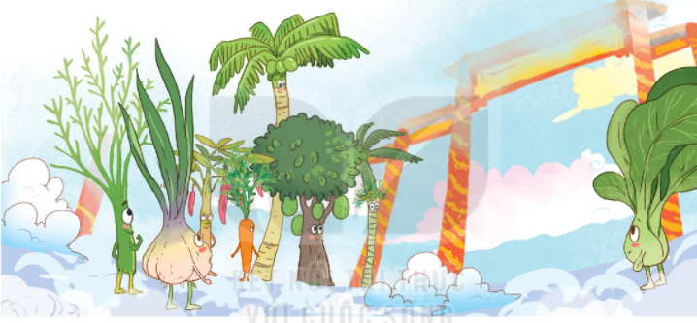

Slide 20
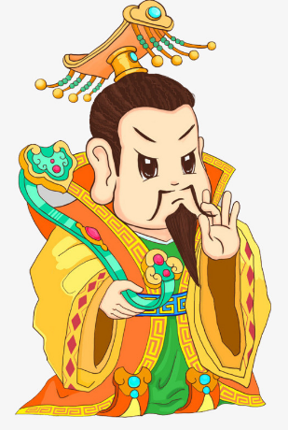
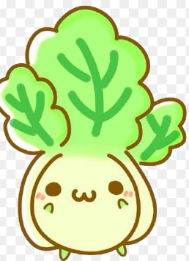
1. Đóng vai trời và cây cối, diễn lại cảnh trời đặt tên cho các loài cây.
M: – Trời: - Chú thì ta đặt tên cho là cây dừa.
– Cây dừa: - Con cảm ơn ạ!
Con cảm ơn ạ!
Chú thì ta đặt tên cho là cây cải.

Slide 21
Khi các loài cây đều đã có tên, bỗng một cái cây dáng mảnh khảnh, lá nhỏ xíu đến xin đặt tên.
- Chú bé tí xíu, chú có ích gì để ta đặt tên nào? – trời hỏi.
Cây nhỏ liền thưa:
- Thưa trời, khi nấu canh riêu cá hoặc làm chả cá, chả mực mà không có con thì mất cả ngon ạ.
Trời liền bảo:
- Ừ, để ta nghĩ cho một cái tên. Tên chú thì… là… thì… là…
Trời còn đang suy nghĩ, cây nhỏ đã chạy đi xa rồi. Nó mừng rỡ khoe với bạn bè:
- Trời đặt tên cho tôi là cây ”thì là” đấy!
3. Vì sao cây này có tên là “thì là”?
2. Để được trời đặt tên, cái cây dáng mảnh khảnh, lá nhỏ xíu đã giới thiệu về mình như thế nào?
Do hấp tấp, vội vàng nên cây nhỏ đã nhầm lời lẩm nhẩm của trời là lời trời đặt tên cho mình.

Slide 22

4. Theo em, bạn bè của cây nhỏ sẽ nói gì khi nó khoe tên
mình là cây “thì là”?
- Tên của bạn hay quá!
- Chúc mừng bạn đã có cái tên đặc biệt!

Slide 23

Luyện tập theo văn bản đọc

Slide 24
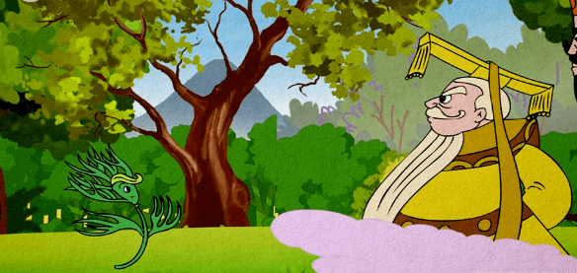
1. Đóng vai cây thì là, nói lời đề nghị trời đặt tên.
Con có rất nhiều lợi ích như dùng để nấu canh cá, làm chả cá… Xin trời cho con một cái tên ạ!

Slide 25
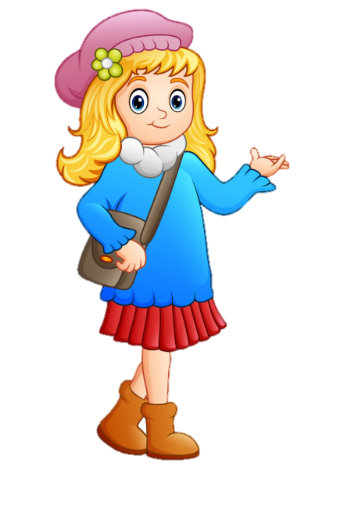
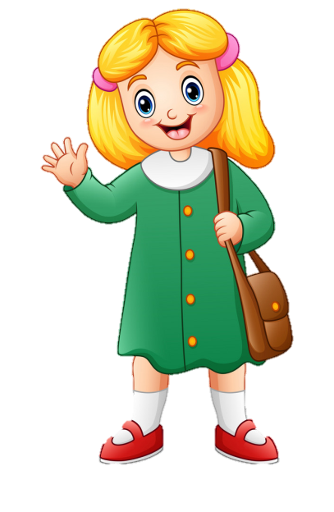
2. Cùng bạn nói và đáp lời đề nghị chơi một trò chơi.
Cậu có thể chơi nhảy dây cùng tớ không?
Được chứ, mình cùng chơi nào.

Slide 26



Củng cố bài học

